Slide 1
«Історичне підґрунтя творчості Т. Г. Шевченка у творі «Стоїть в селі Суботові...»»

Slide 2
Автор: Бондарева Марина Іванівна, учениця 8 класу Леб’язької ЗОШ І-ІІІ ступенів Зачепилівської районної ради Харківської області.
Керівник: Буряк Ольга Василівна, вчитель історії Леб’язької ЗОШ І-ІІІ ступенів Зачепилівської районної ради Харківської області.

Slide 4
Мета:
опрацювати ідейно-художній зміст твору;
навчитися визначати в тексті образи і фрагменти додаткового символічного значення, самостійно розкривати їхній зміст;
співвідносити описані події в творі з історичними фактами;
встановлювати їх відповідність;
аналізувати та давати власну оцінку описаним подіям.

Slide 5
Народи завжди пам’ятають Митця, поета, кобзаря, Який боровсь, щоб в ріднім краї Жила щаслива і нова сім’я.

Slide 6
«Стоїть в селі Суботові..»
Стоїть в селі Суботові На горі високій Домовина України, Широка, глибока. Ото церков Богданова. Там-то він молився, Щоб москаль добром і лихом З козаком ділився…
21 жовтня1845 р. Мар’їнськ

Slide 7
«Там-то він молився». «Богданова церква у Суботові» Т. Шевченко(1845 р.)

Slide 8
Переяславська рада 1654 р. Богдан Хмельницький підписав договір з московським урядом, втягнувши Україну у залежний стан від Московії.
«Щоб москаль добром і лихом
3 козаком ділився».

Slide 9
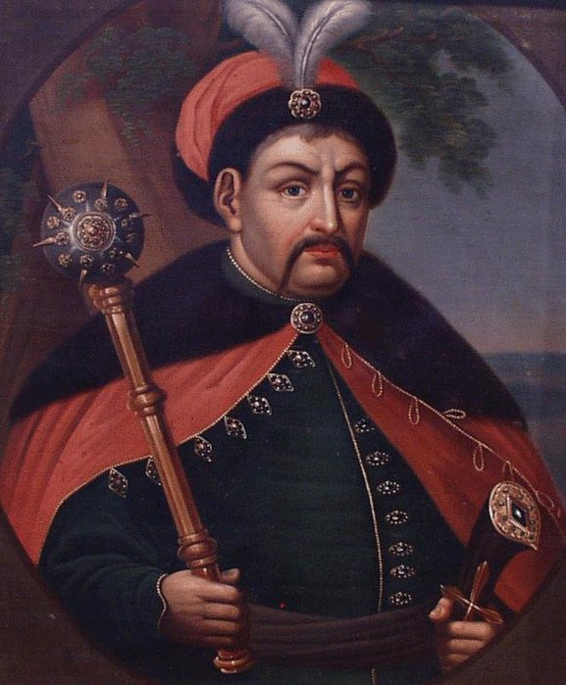
Отаке-то, Зіновію,
Олексіїв друже!
Ти все оддав приятелям,
А їм і байдуже.

Slide 10
Москалики, що заздріли, То все очухрали. Могили вже розривають Та грошей шукають, Льохи твої розкопують Та тебе ж і лають…
Тарас Шевченко. Богданові руїни у Суботові. 1845.

Slide 11
Іллінська церква (Суботів)

Slide 12
На відміну від загальноприйнятої у російській історіографії ХІХ століття думки про те, що Богдан Хмельницький зробив добру справу, підписавши 1654 року угоду з московським царем, Т.Шевченко вже тоді зазначав, що Україна потрапила ще в більшу неволю.

Slide 13
Встане Україна .
І розвіє тьму неволі,
Світ правди засвітить,
І помоляться на волі
Невольничі діти!..

Slide 14
Дякуємо за увагу!

